Slide 1
Портфолио
Корнеевой Валентины Анатольевны
воспитателя МДОУ «Детский сад №117 »
Дата рождения: 25.09.1980г.
Профессиональное образование:
Учитель биологии по специальности «Биология», МГУ им. Н.П.Огарева
№ диплома ВСГ 3101641, дата выдачи от 29 июня 2009 года.
Профессиональная переподготовка: МГПИ им. М. Е. Евсевьева,№ диплома 745, от 24 апреля 2017 года
Стаж педагогической работы (по специальности): 9лет
Общий трудовой стаж:22 года
Наличие квалификационной категории: первая
Дата последней аттестаци.24.05.16 г.

Slide 2
Представление инновационного педагогического опыта на сайте МДОУ «Детский сад №117 »
ds116sar.schoolm.ru
http://ds117sar.schoolrm.ru

Slide 3
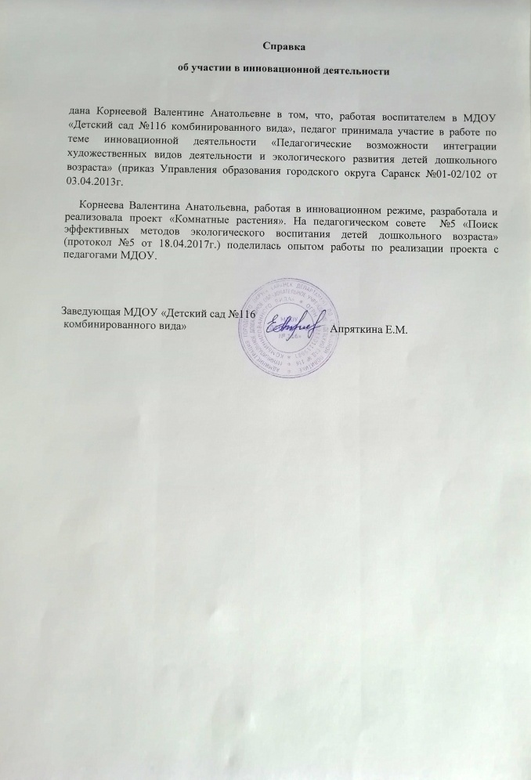
1. Участие в инновационной (экспериментальной ) деятельности

Slide 4
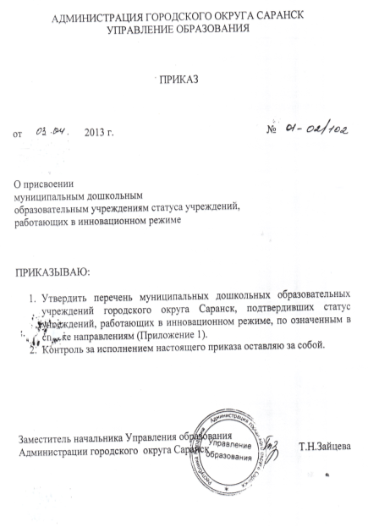
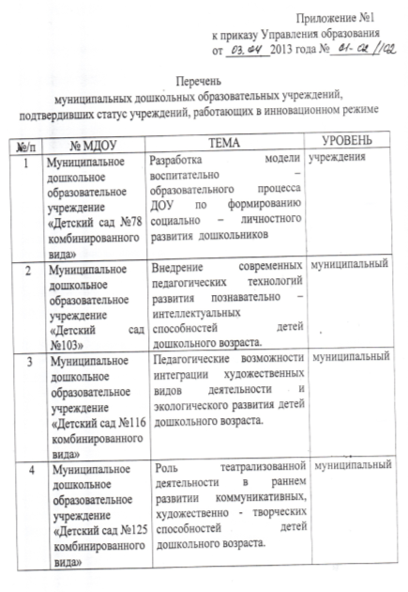

Slide 6
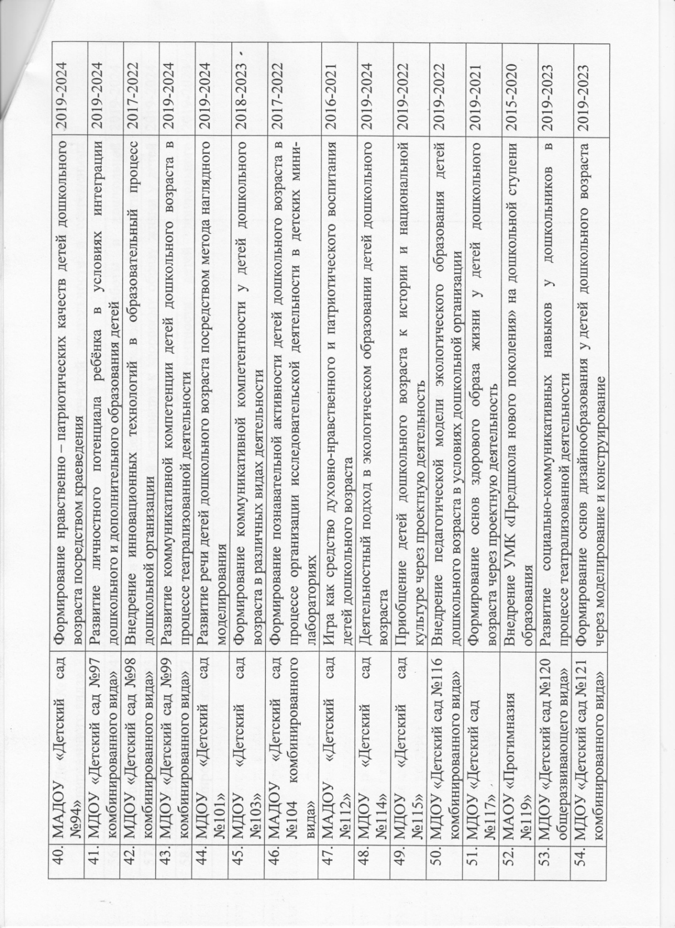

Slide 7
2. наставничество

Slide 8
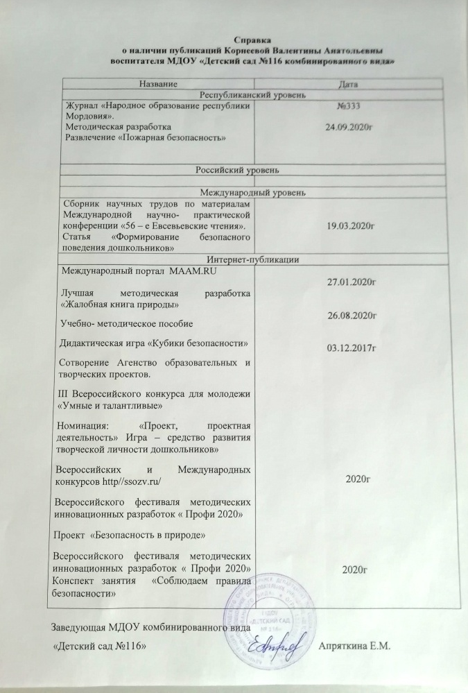
3. Наличие публикаций

Slide 9
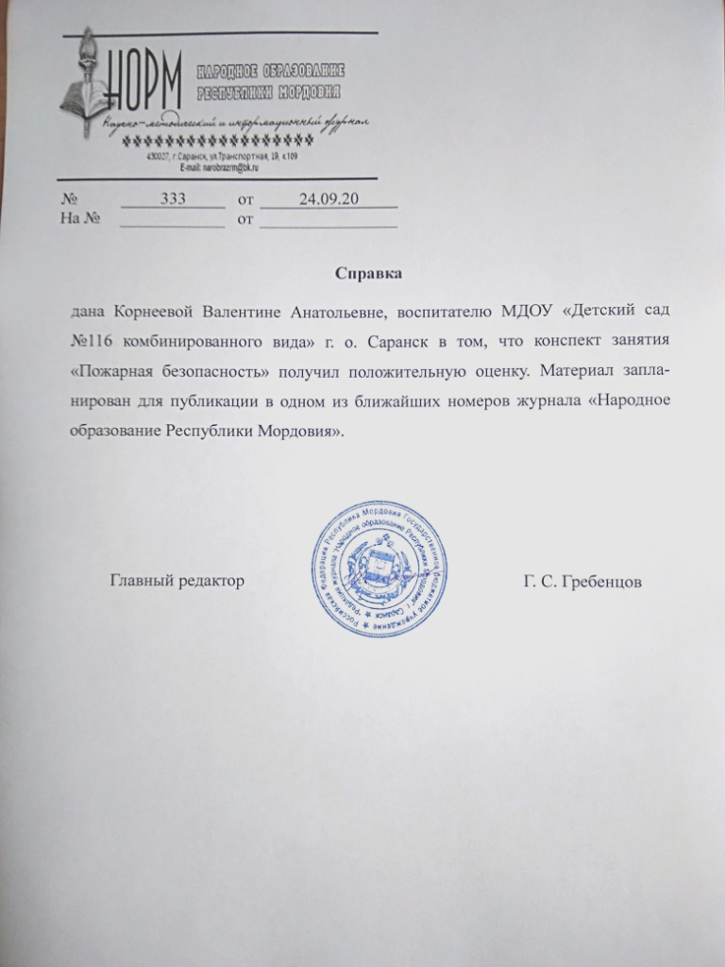
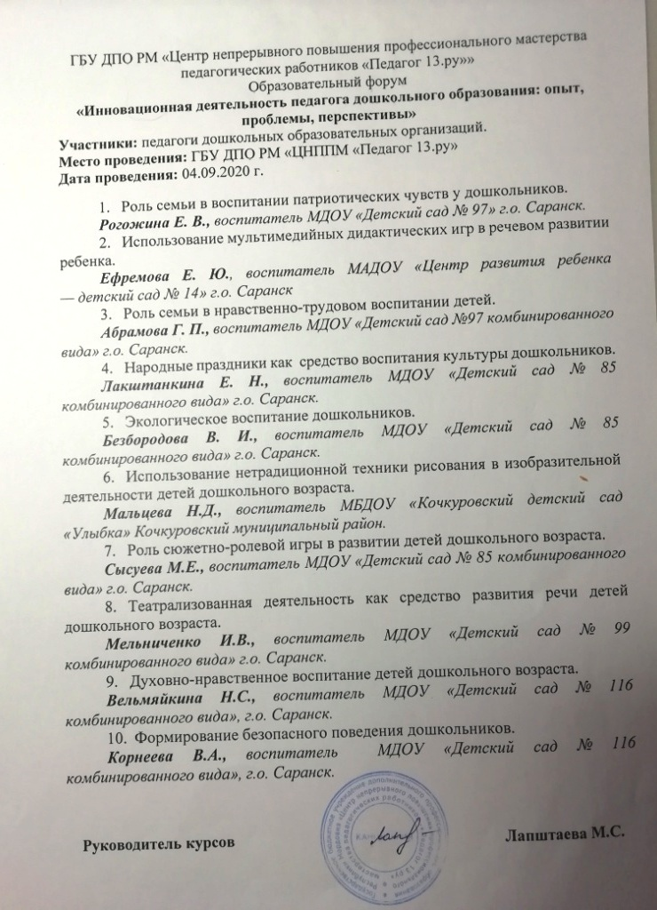

Slide 10
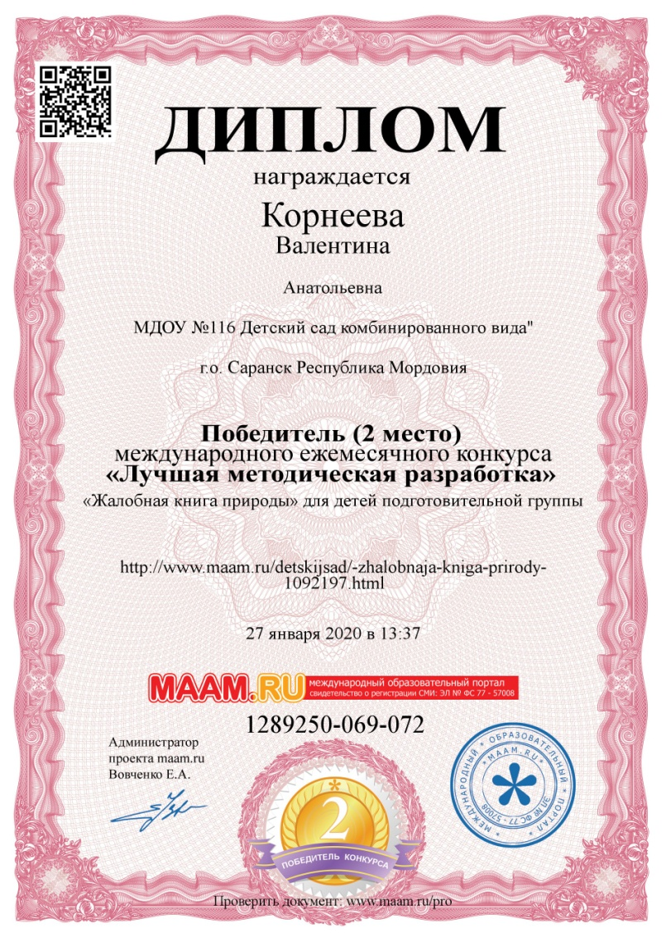
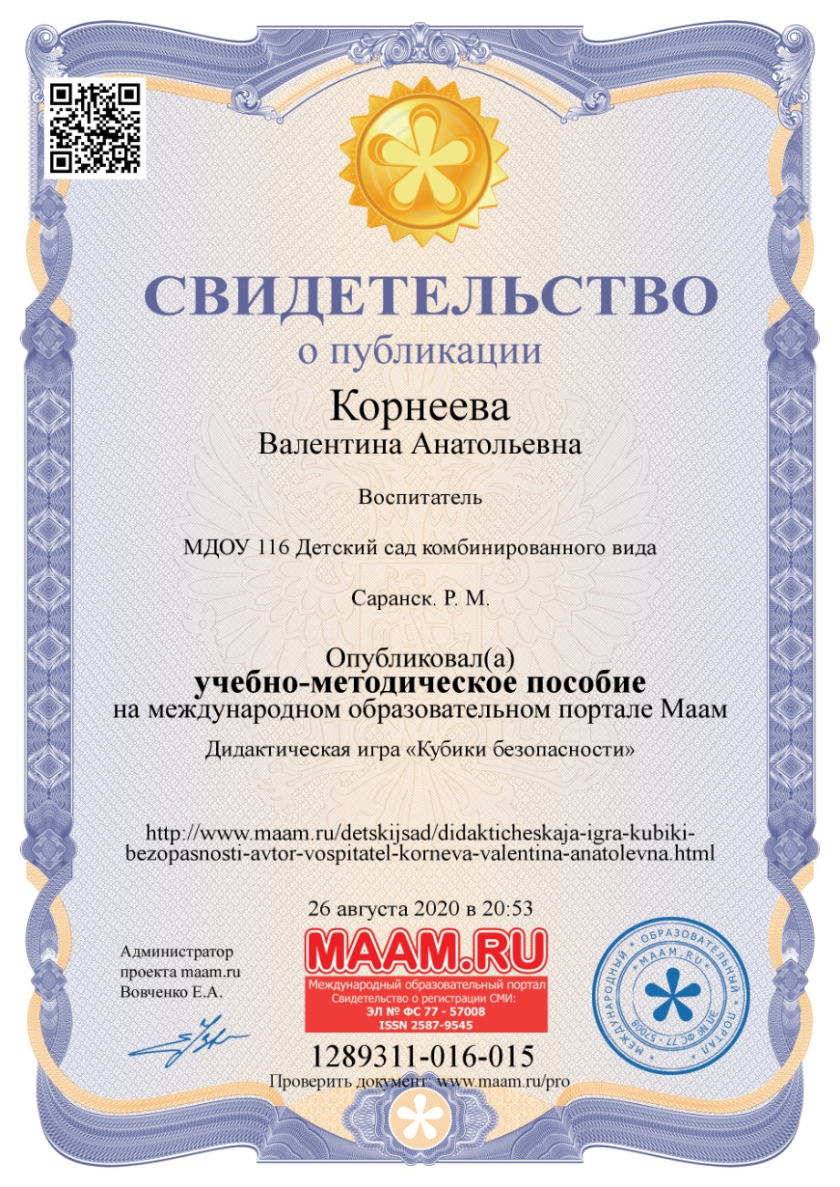

Slide 11
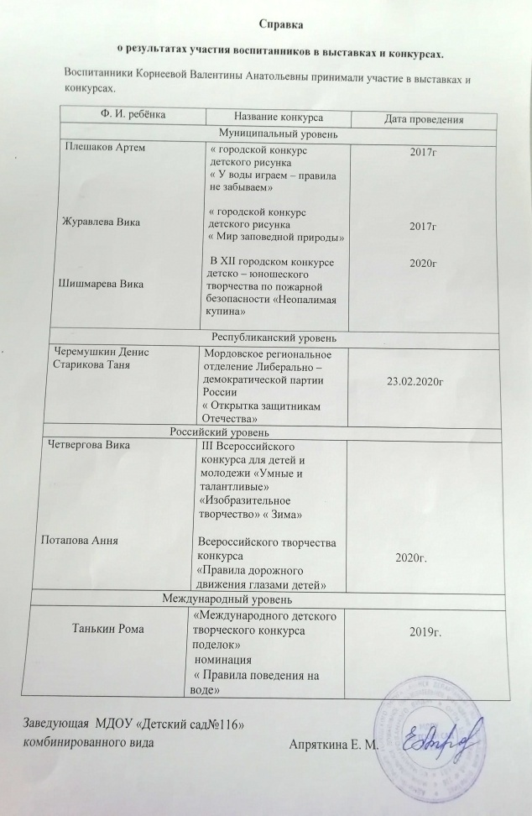
4. Результаты участия воспитанников в:
Конкурсах; Выставках; Турнирах; Соревнованиях;
акциях; Фестивалях.

Slide 13
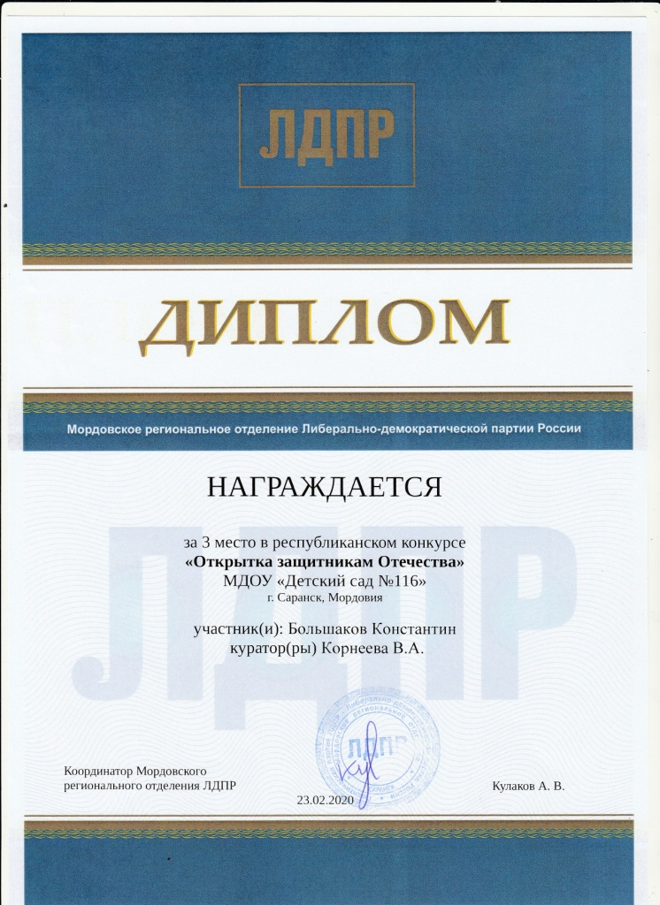
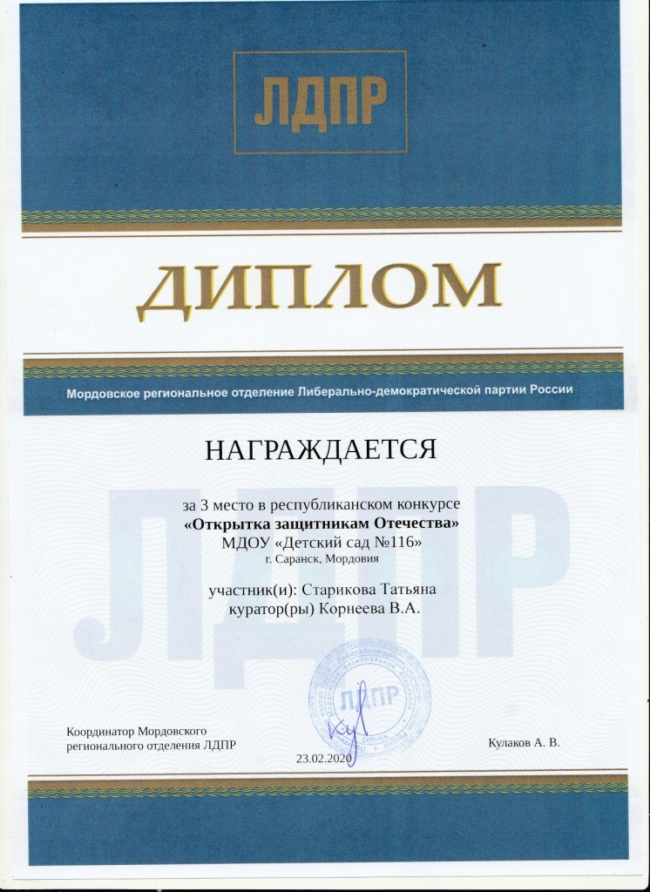

Slide 14
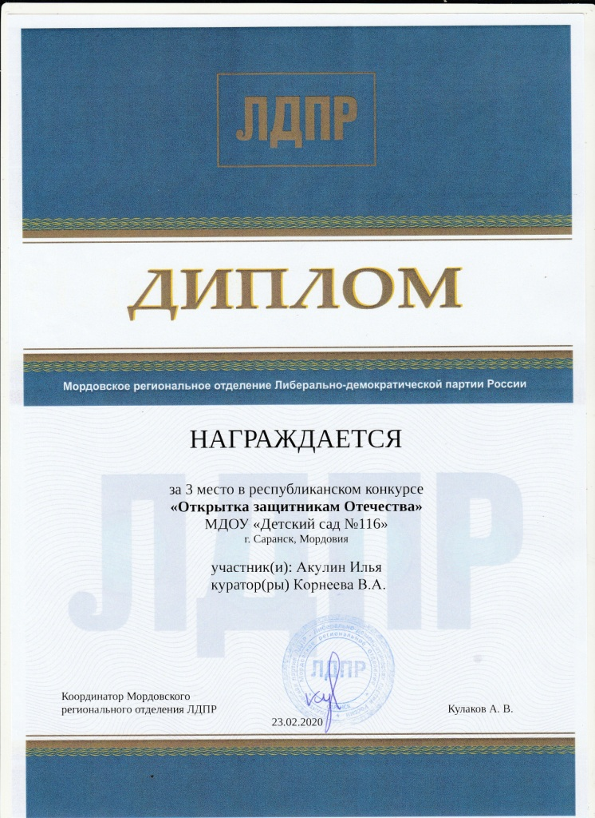
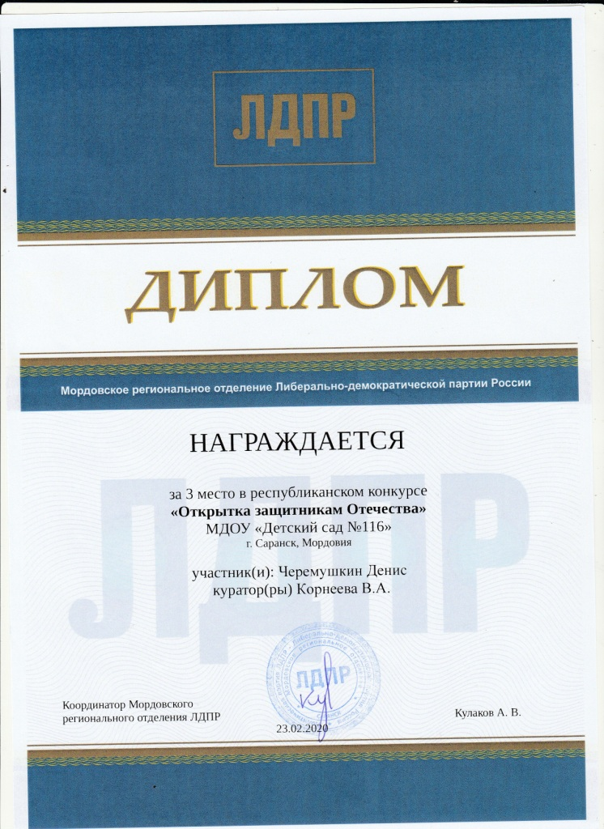

Slide 16
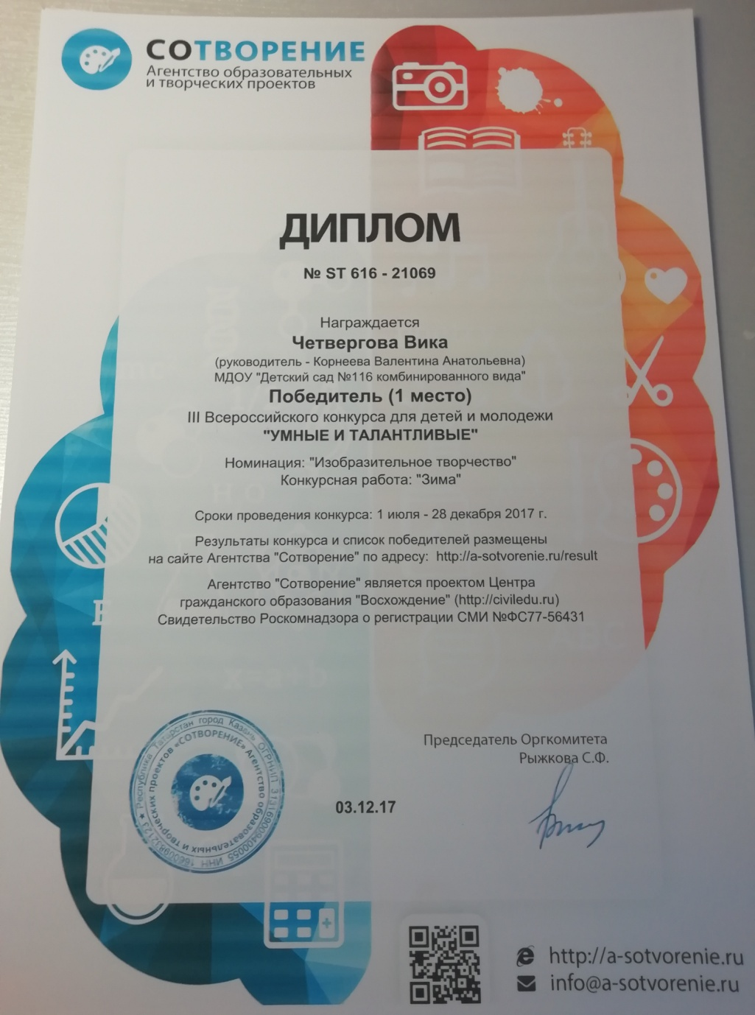

Slide 18
5. Наличие авторских программ,
методических пособий.

Slide 19
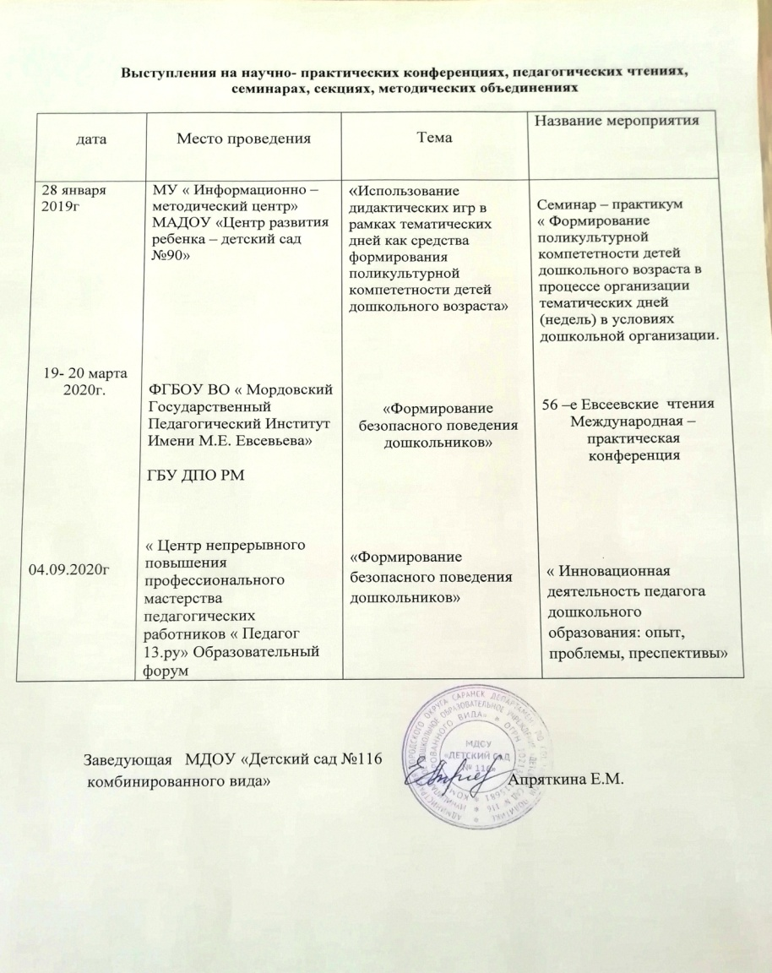
6. Выступления на заседаниях методических советов,
научно-практических конференциях,
Педагогических чтениях, семинарах, секциях,
Форумах, радиопередачах (очно)

Slide 20
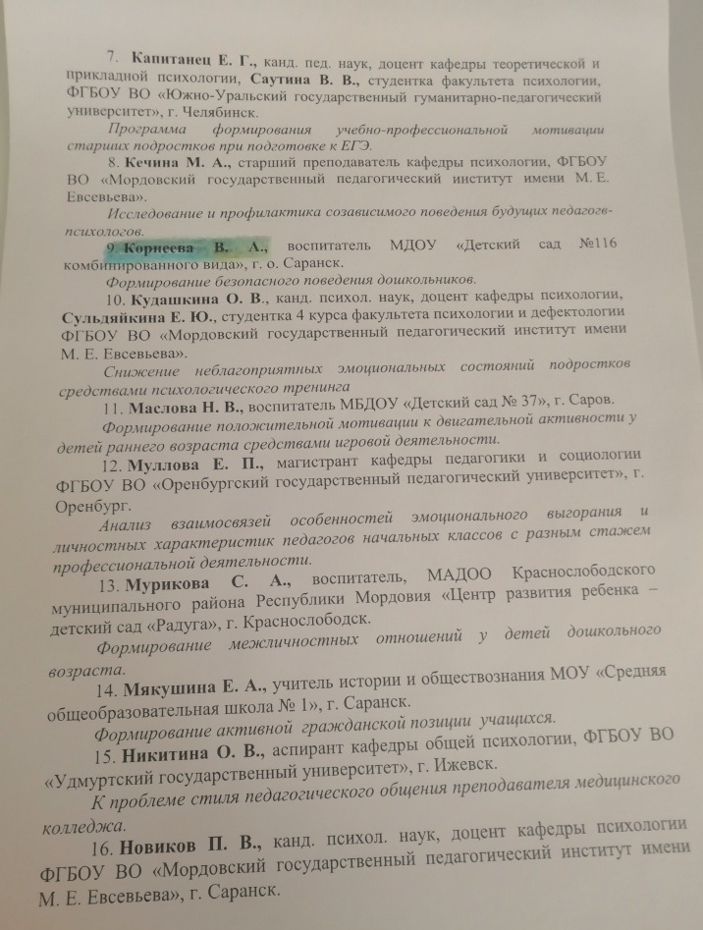

Slide 21
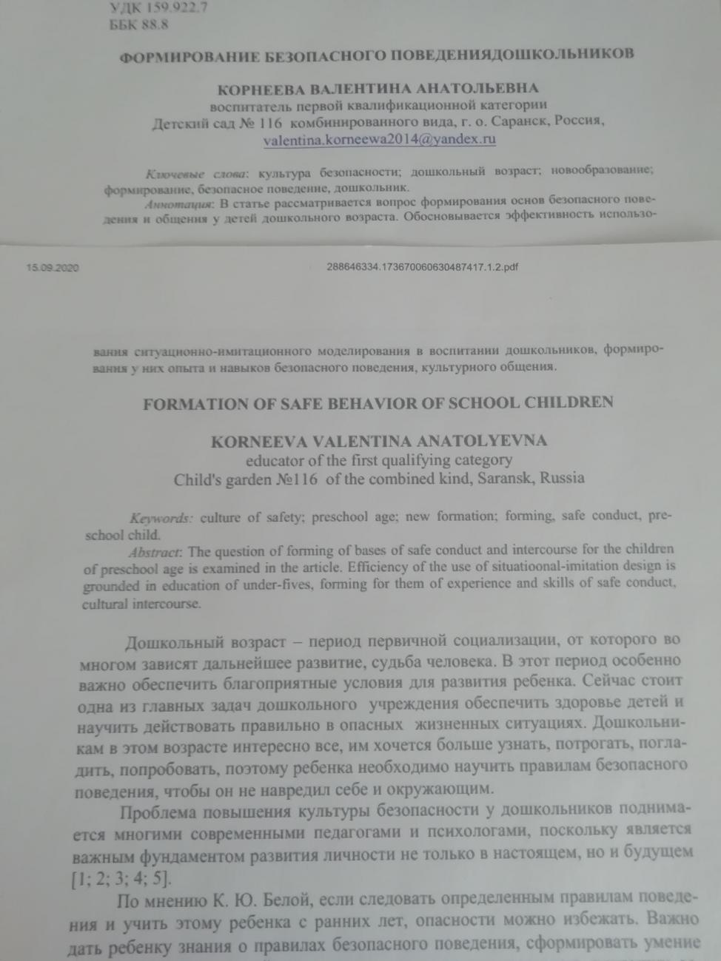

Slide 22
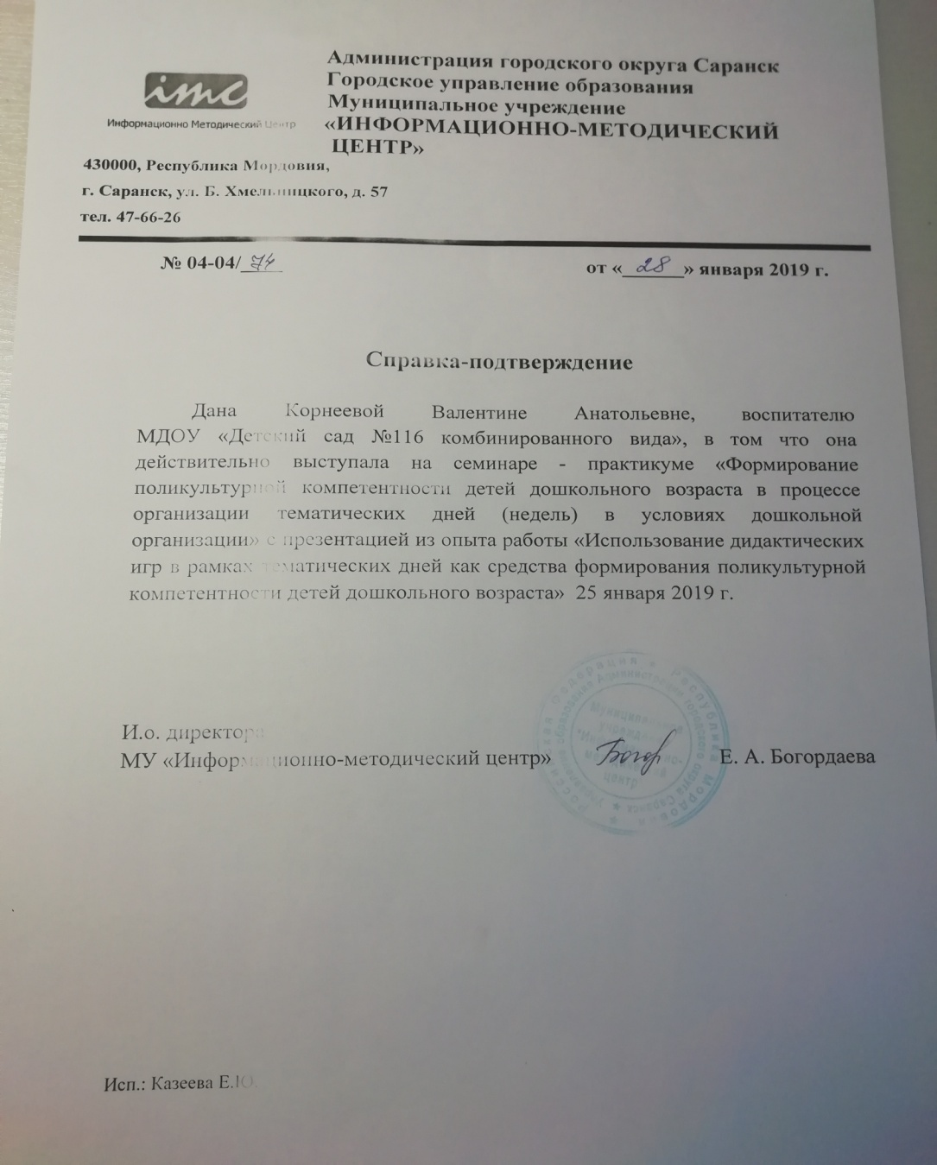

Slide 23
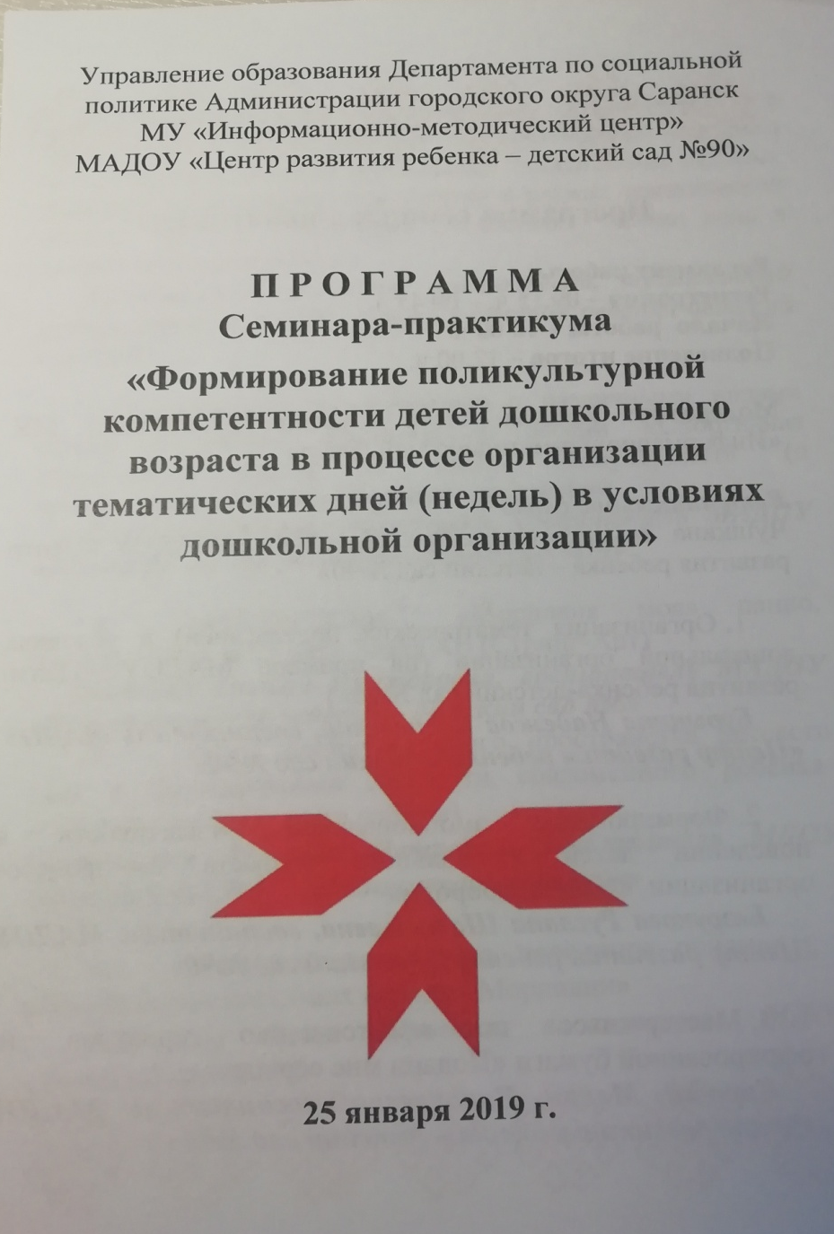
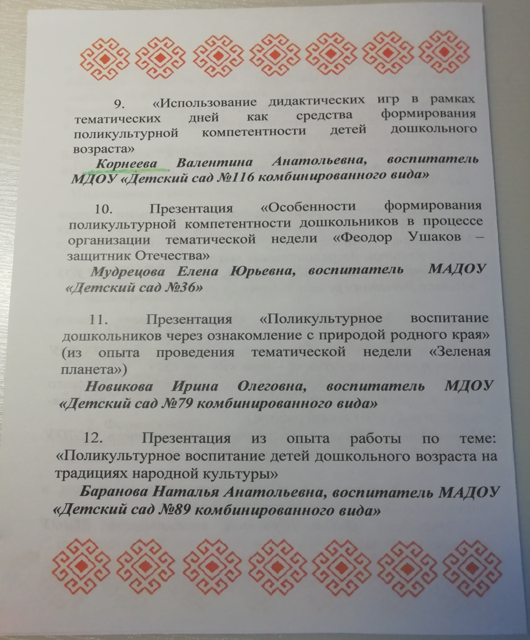

Slide 24
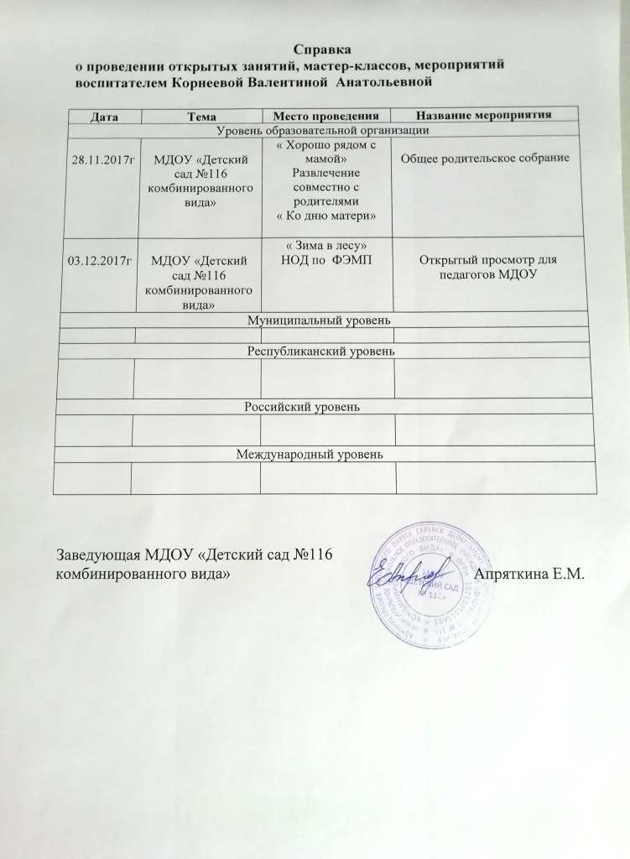
7. Проведение открытых занятий,
мастер-классов, мероприятий

Slide 25
8. Экспертная деятельность

Slide 26
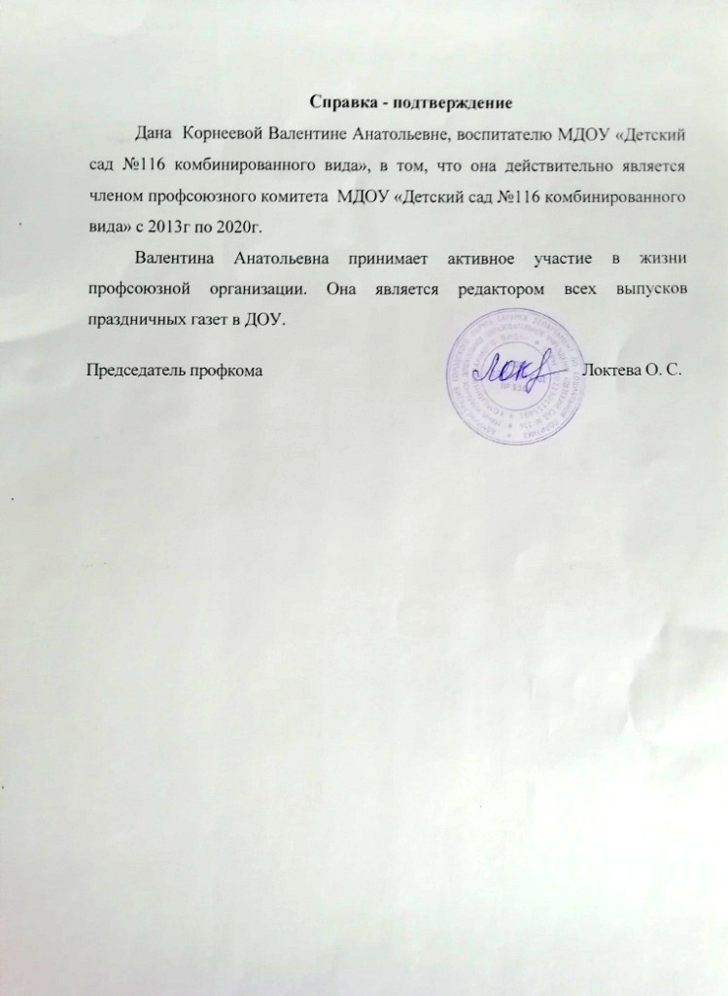
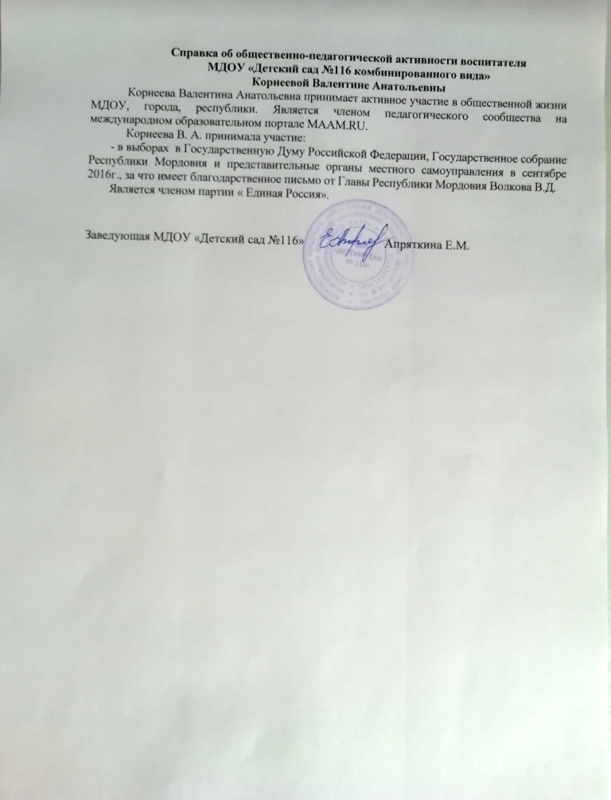
9. Общественно-педагогическая активность
Педагога: участие в комиссиях,
Педагогических сообществах,
в жюри конкурсов.

Slide 27
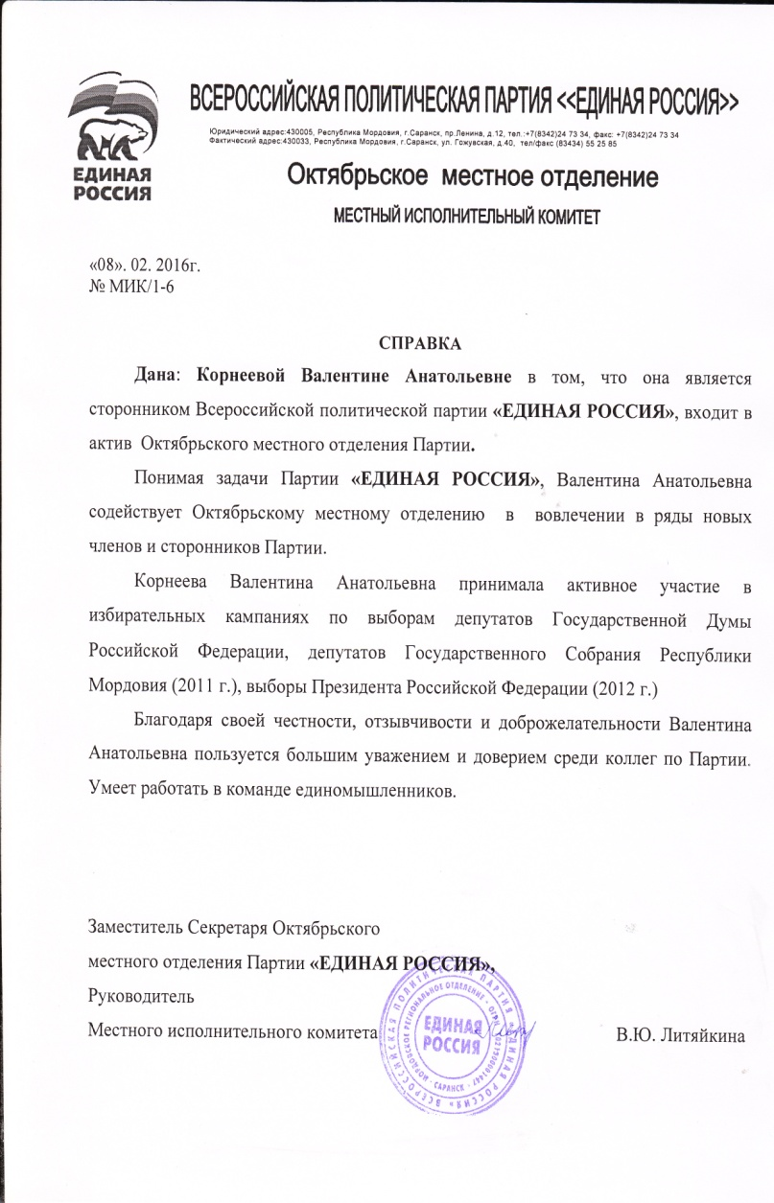
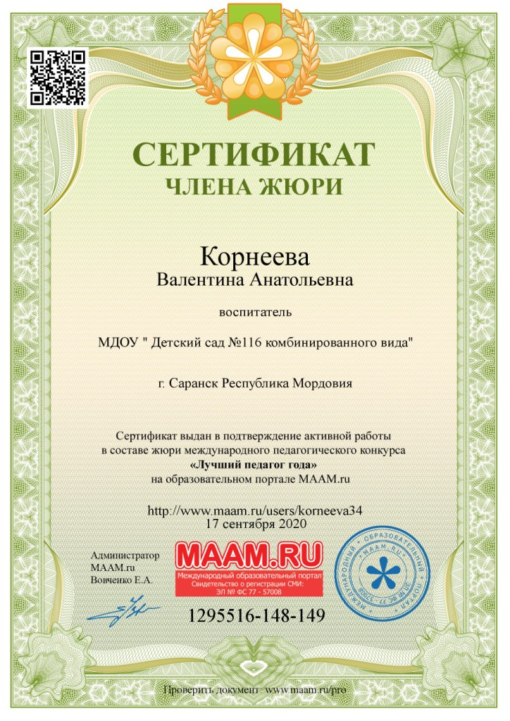

Slide 28
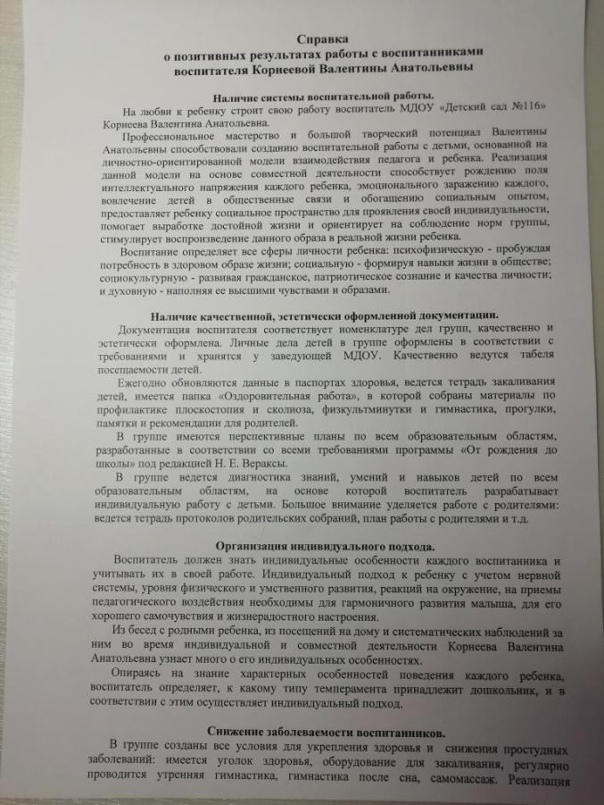
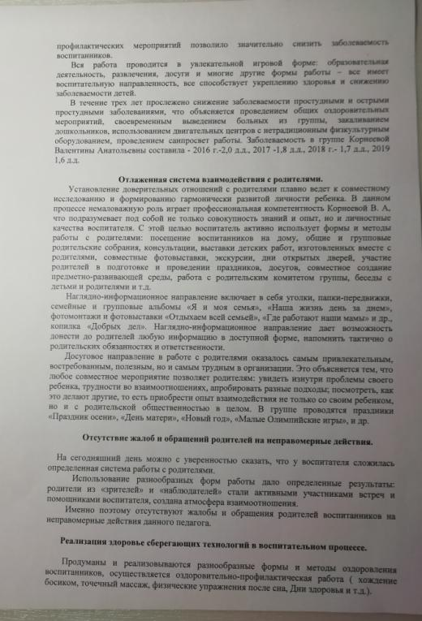
10. Позитивные результаты работы С воспитанниками:

Slide 29
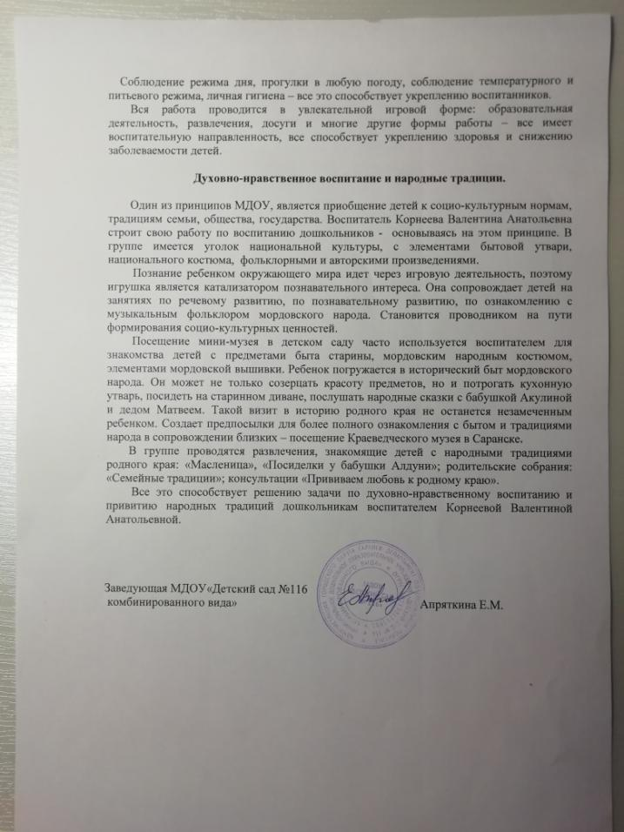

Slide 30
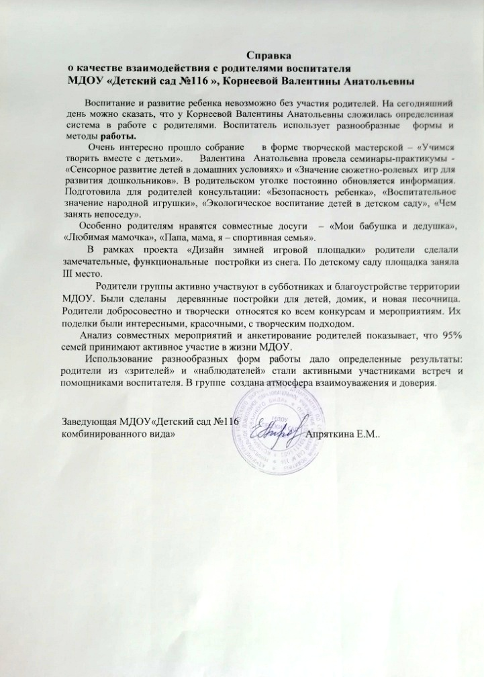
11. Качество взаимодействия с родителями:

Slide 31
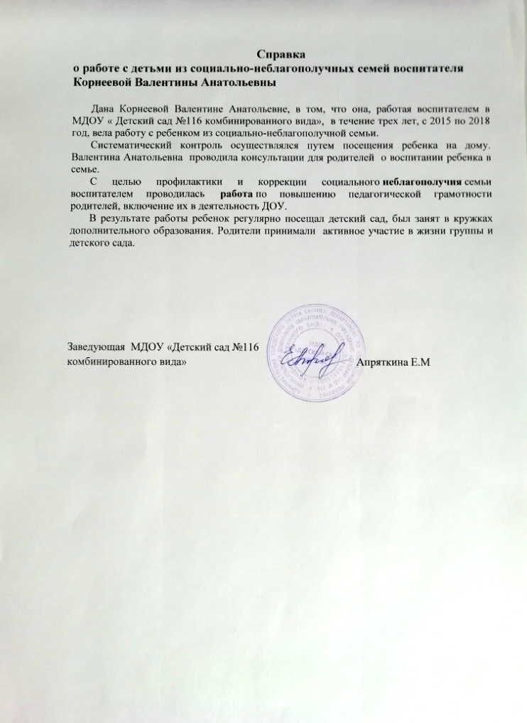
12. Работа с детьми из социально-
неблагополучных семей.

Slide 32
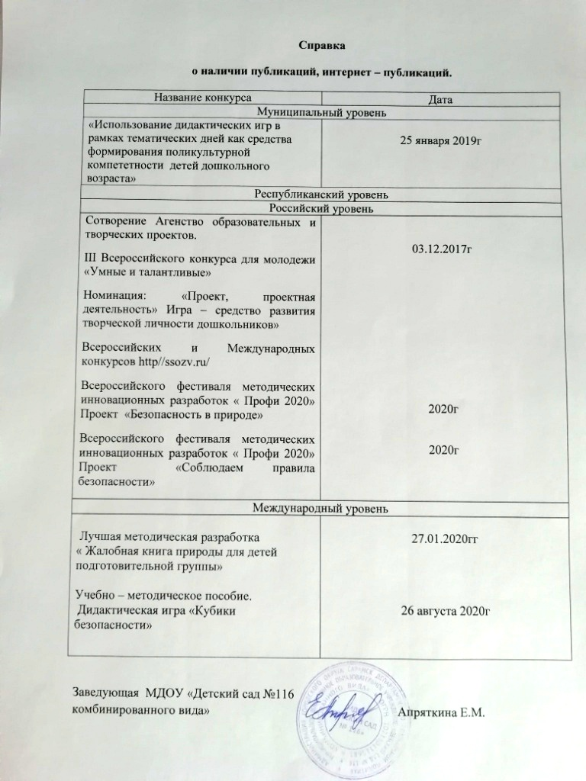
13. Участие педагога в профессиональных
конкурсах

Slide 33
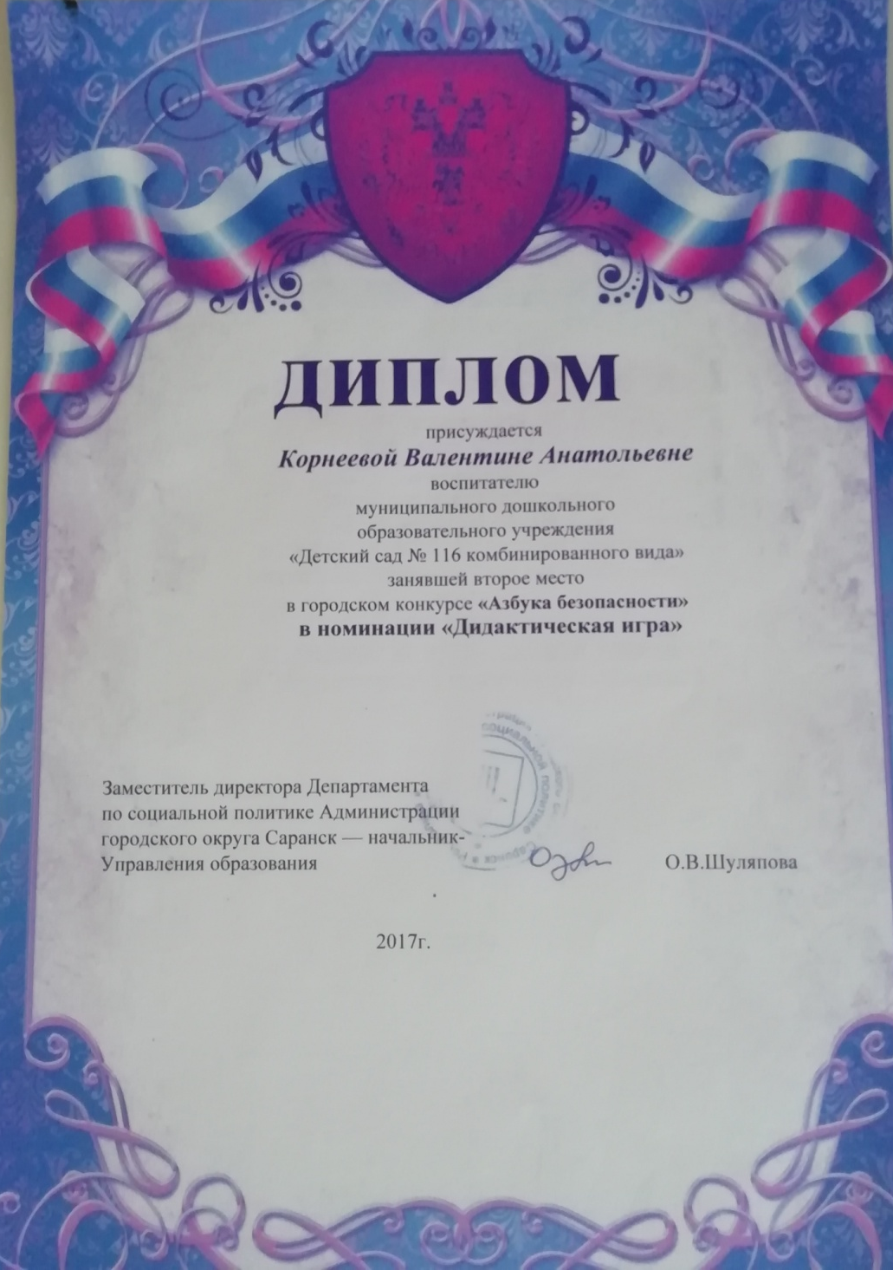

Slide 34
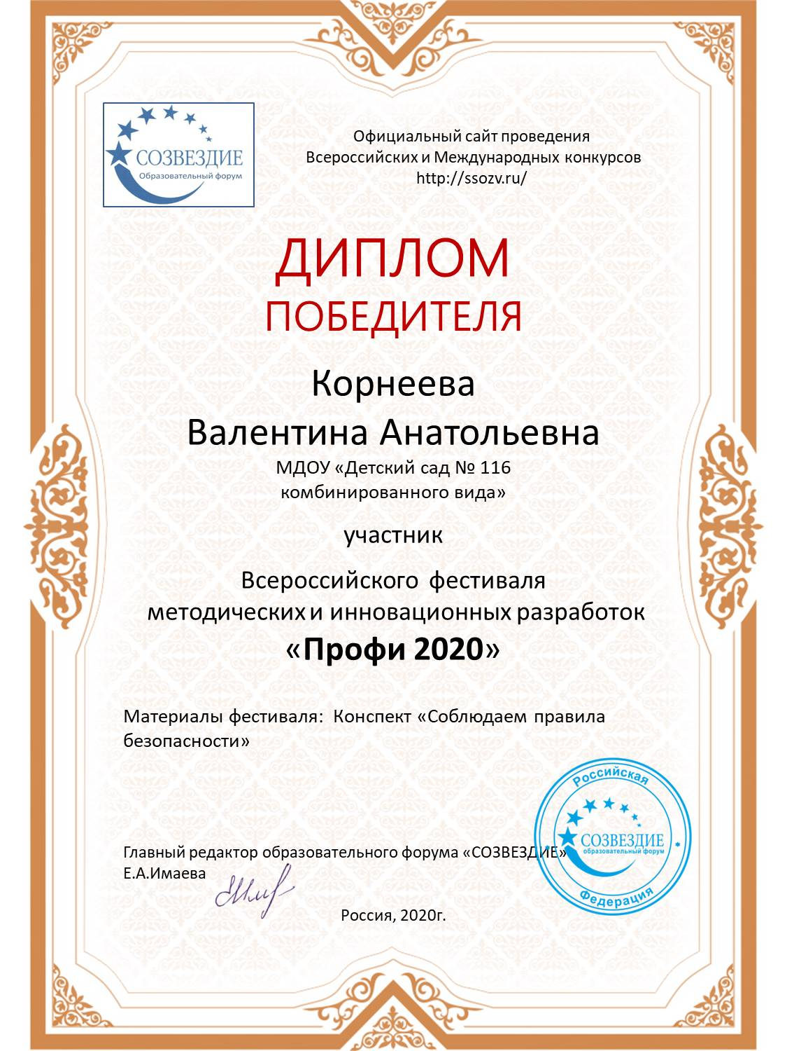
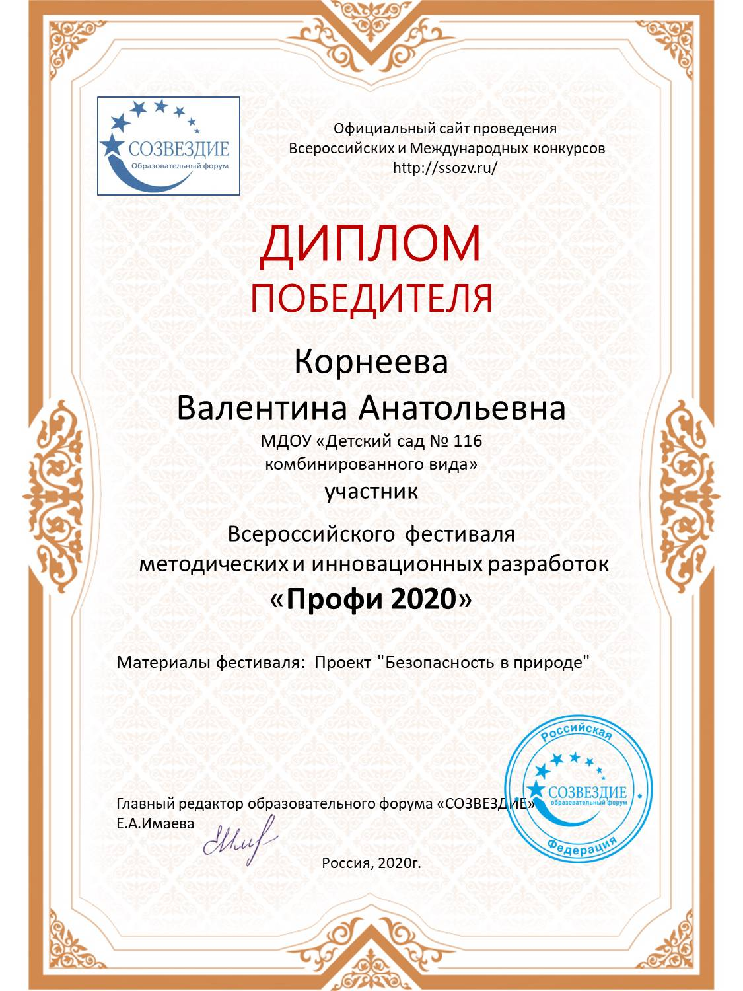

Slide 39
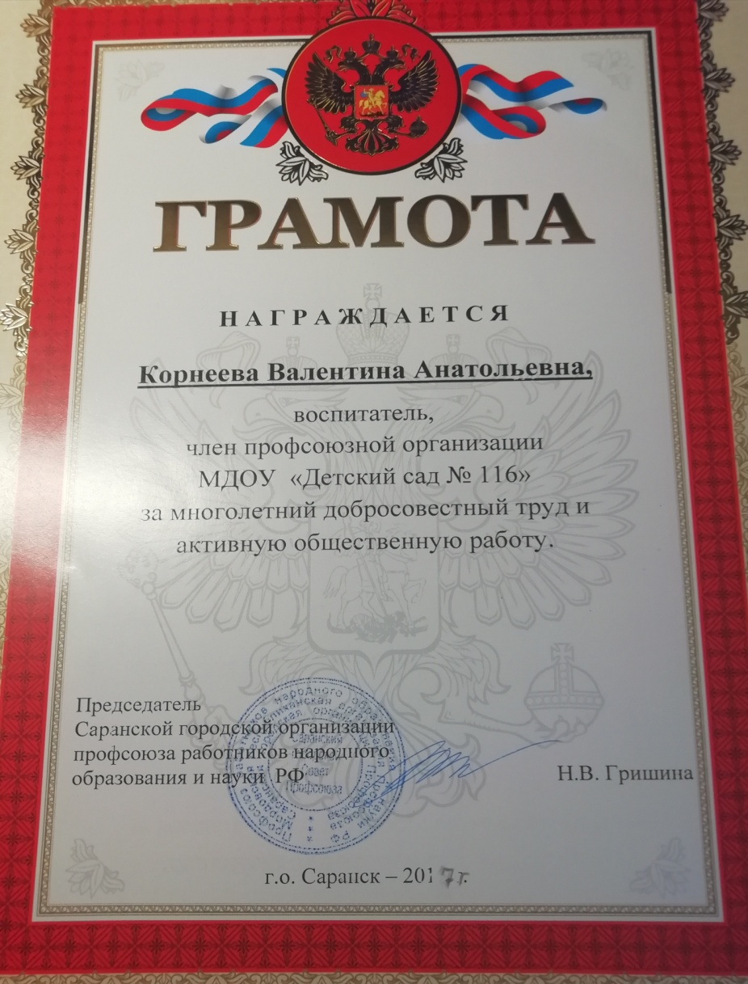
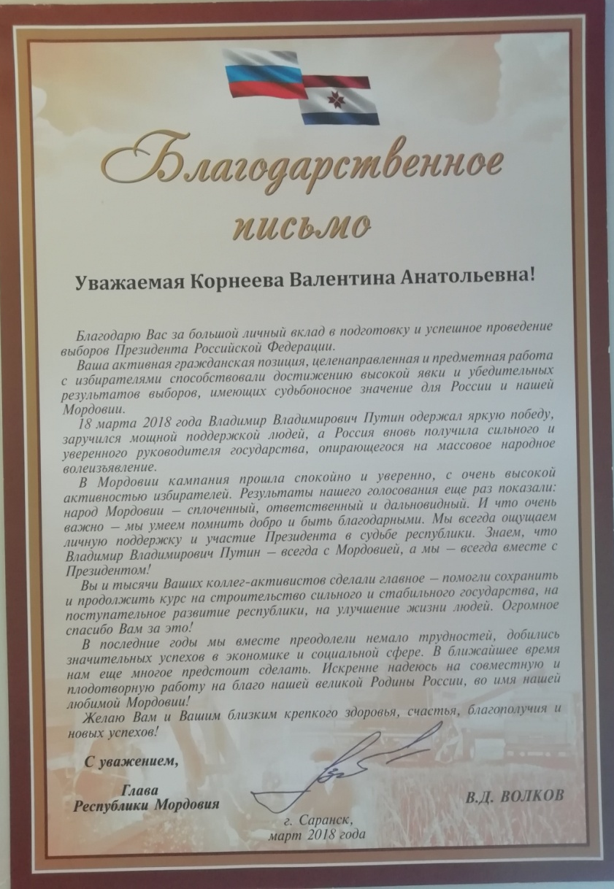
14. Награды и поощрения

Slide 40
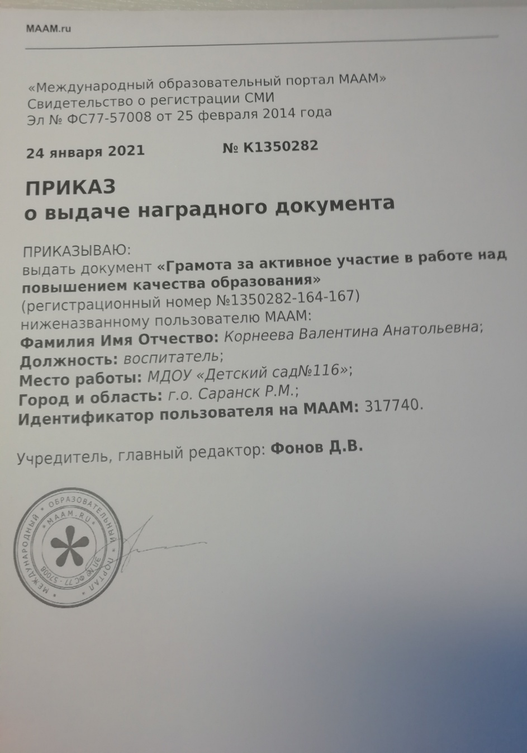
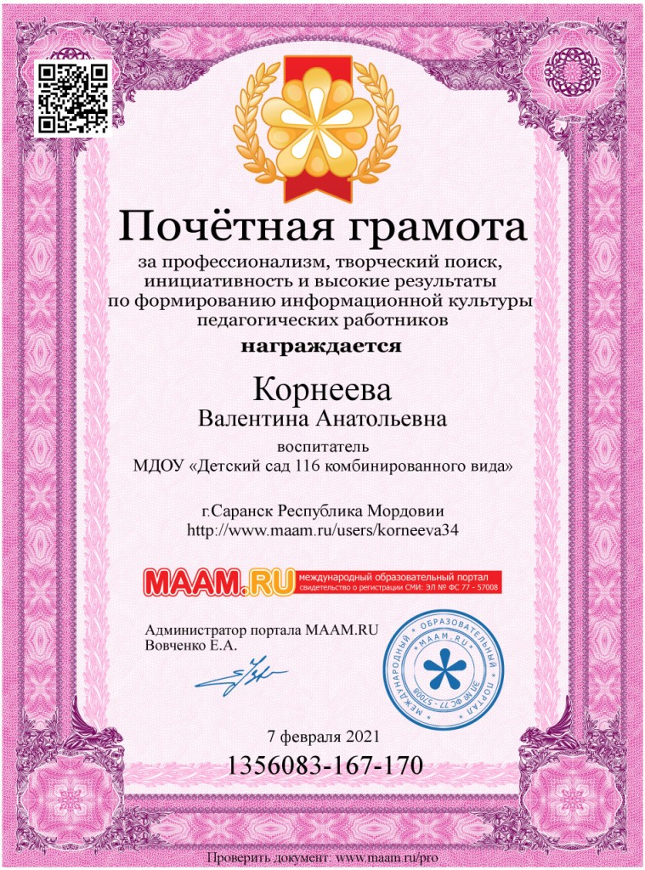

Slide 41
